Slide 1
Bài giảng Hóa học 10
Sách Kết nối tri thức với cuộc sống

Slide 2
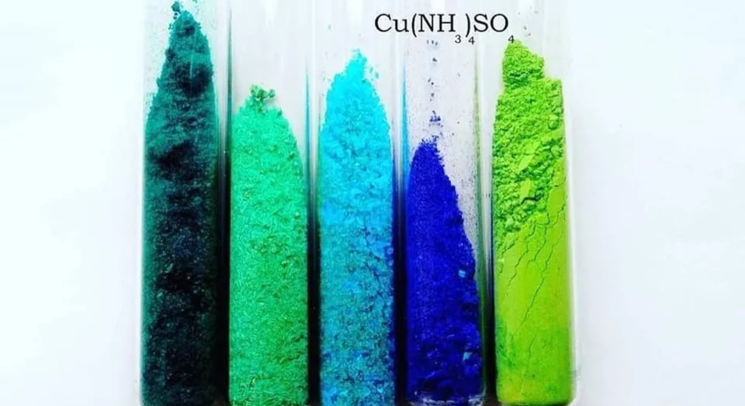
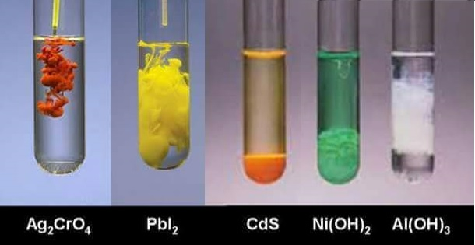
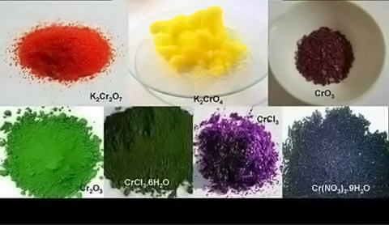

Slide 3
Hoạt động cá nhân:
Quan sát SGK cho biết, hóa học nghiên cứu về nội dung nào?
Hóa học được chia làm mấy nhánh?

Slide 4
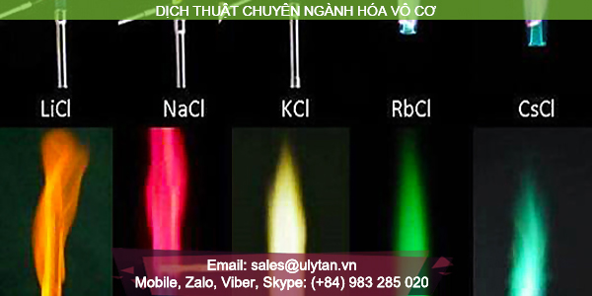
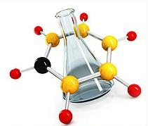
Hóa học nghiên cứu về chất, sự biến đổi của chất và các hiện tượng đi kèm với biến đổi Hóa học.
01
02
03
04
05
Hóa lí thuyết và hóa lí
Hóa vô cơ
Hóa hữu cơ
Hóa phân tích
Hóa sinh

Slide 5
MỞ ĐẦU

Slide 6
NỘI DUNG
标题之一
Đối tượng nghiên cứu của hóa học
1
Nội dung
Vai trò của hóa học trong đời sống và sản xuất
2
2
3
Phương pháp học tập và nghiên cứu hóa học.

Slide 7
01
ĐỐI TƯỢNG NGHIÊN CỨU CỦA HÓA HỌC

Slide 8
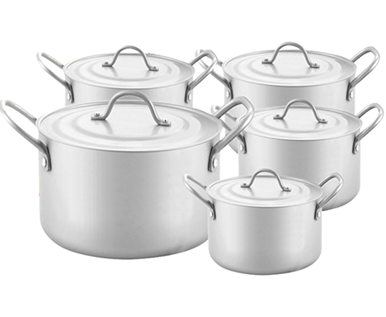
1. CHẤT
Kim cương
Nồi nhôm
Giá sắt
Kể tên nguyên tố chính tạo nên các chất trong các hình ảnh trên?

Slide 9
1. CHẤT
Nguyên tử Carbon
Nguyên tử Aluminium
Nguyên tử Iron
Tất cả những chất xung quanh ta đều được tạo nên từ các nguyên tử của các nguyên tố hóa học.
Hóa học nghiên cứu về chất, sự biến đổi của chất và các hiện tượng đi kèm với biến đổi Hóa học.

Slide 10
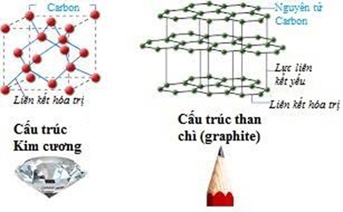
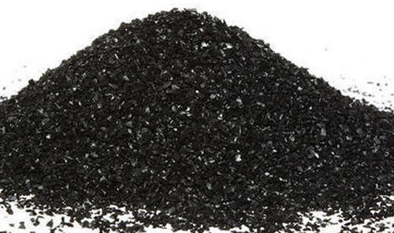
1. CHẤT
 | Kim cương | Than chì
Nguyên tử tạo nên | Carbon | Carbon
Tính chất | Cứng | Mềm
Màu sắc | Không màu | Xám đen
Tính dẫn điện | Kém | Tốt
标题之一
Cấu tạo quyết định đến tính chất vật lí và hóa học của chất.
Hiểu biết về cấu tạo hóa học sẽ giúp dự đoán, giải thích tính chất của chất.

Slide 11
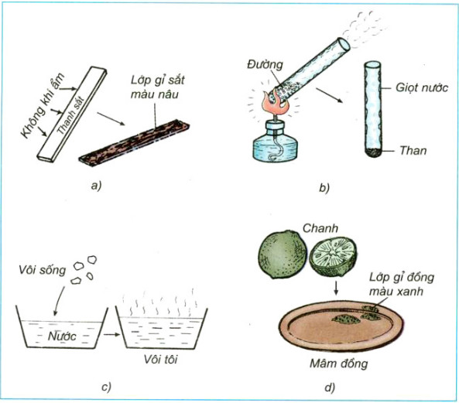
2. SỰ BIẾN ĐỔI CHẤT
Kể tên 3 quá trình biến đổi hóa học mà em biết?

Slide 12
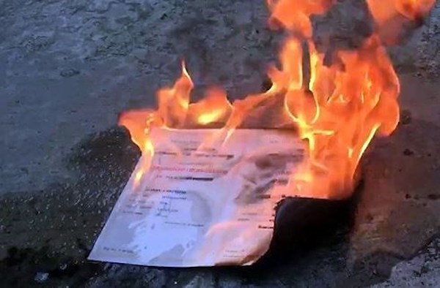
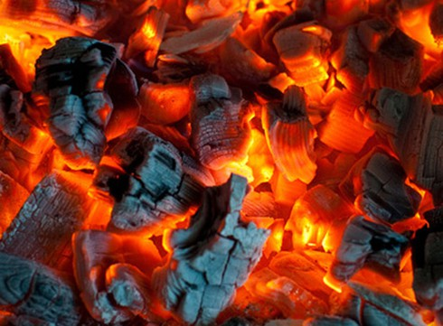
2. SỰ BIẾN ĐỔI CHẤT
Gỉ sắt
Tờ giấy bị cháy
Đốt than

Slide 13
02
VAI TRÒ CỦA HÓA HỌC TRONG ĐỜI SỐNG VÀ SẢN XUẤT

Slide 14
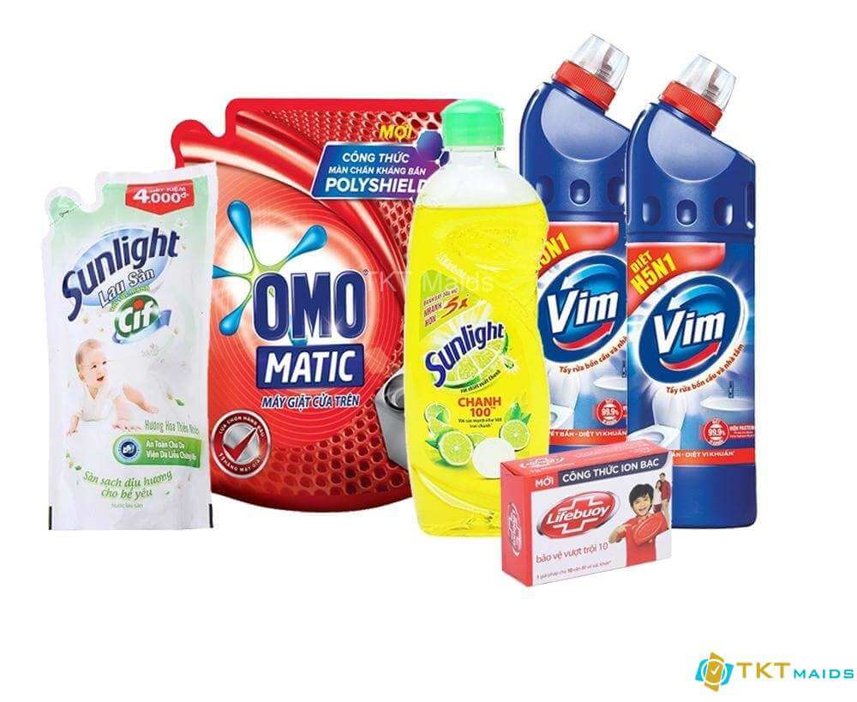
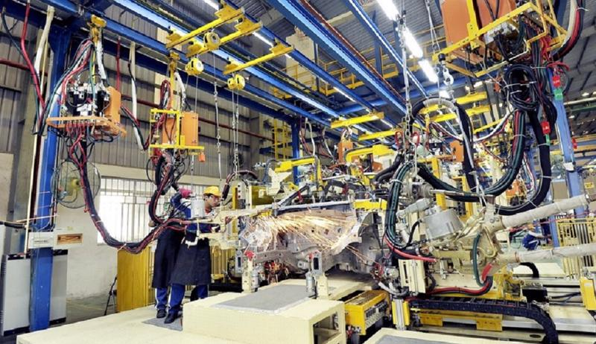
VAI TRÒ CỦA HÓA HỌC TRONG THỰC TIỄN
Làm việc theo nhóm (trong thời gian 2 phút)
Nhóm 1, 3: Nêu vai trò của hóa học trong đời sống.
Nhóm 2, 4: Nêu vai trò của hóa học trong sản xuất.

Slide 15
VAI TRÒ CỦA HÓA HỌC TRONG THỰC TIỄN
Mỹ phẩm
Thực phẩm
Chất tẩy rửa
Thuốc chữa bệnh
TRONG ĐỜI SỐNG

Slide 16
VAI TRÒ CỦA HÓA HỌC TRONG THỰC TIỄN
Hóa chất
TRONG SẢN XUẤT
Vật liệu
03
02
Năng lượng
Môi trường
04
01

Slide 17
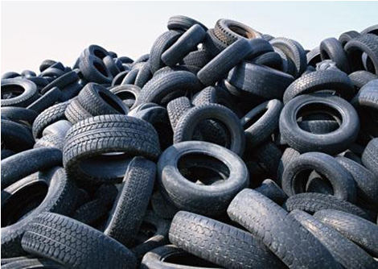
VAI TRÒ CỦA HÓA HỌC TRONG THỰC TIỄN
Kể tên một số sản phẩm hóa học trong đời sống hàng ngày.

Slide 18
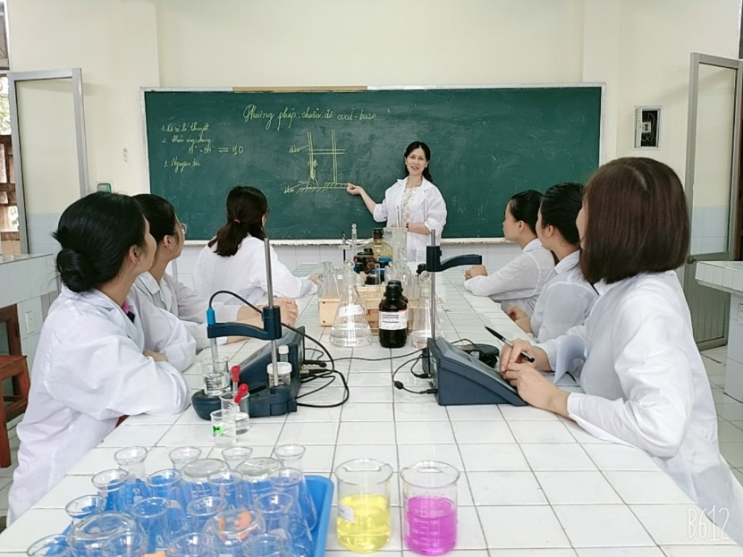
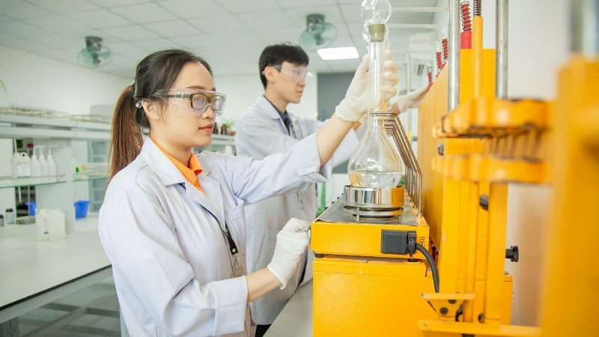
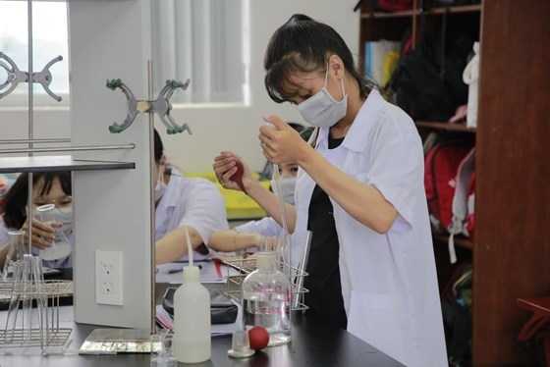
MỘT SỐ NGHỀ NGHIỆP LIÊN QUAN HÓA HỌC
Giáo viên Hóa học
Kĩ sư phân tích
Nhà hóa học môi trường

Slide 19
03
PHƯƠNG PHÁP HỌC TẬP VÀ NGHIÊN CỨU HÓA HỌC

Slide 20
PHƯƠNG PHÁP HỌC TẬP VÀ NGHIÊN CỨU HÓA HỌC
Để học tốt bộ môn Hóa học, theo em cần làm gì?

Slide 21
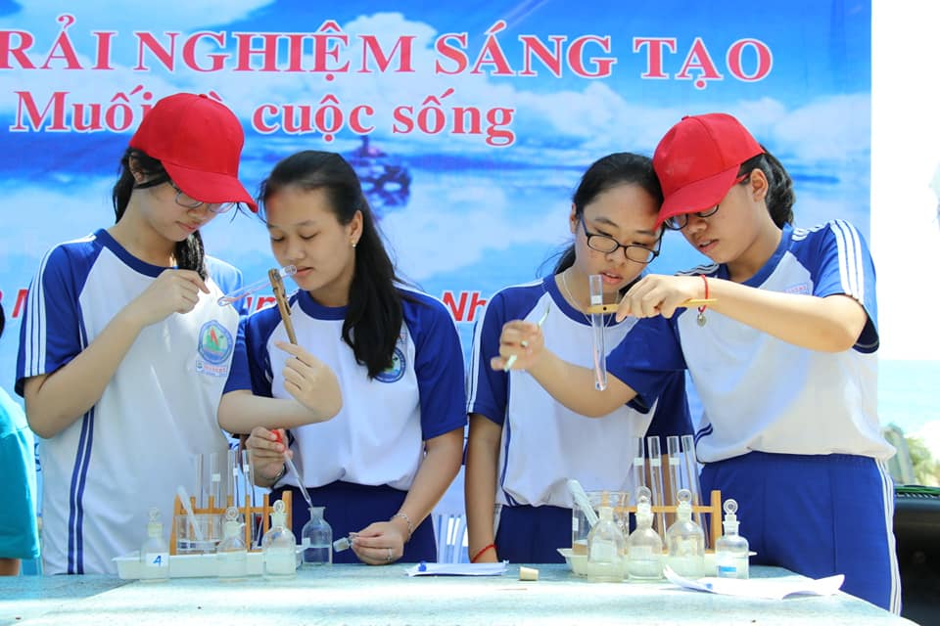
PHƯƠNG PHÁP HỌC TẬP VÀ NGHIÊN CỨU HÓA HỌC
Tìm hiểu, nghiên cứu hóa học với nhiều môn Khoa học khác.
Nắm vững và rèn luyện kiến thức đã học, vận dụng vào thực tiễn, thông qua thí nghiệm…….
Thực hiện các hoạt động tìm kiếm, xử lí thông tin qua SGK.

Slide 22
PHƯƠNG PHÁP HỌC TẬP VÀ NGHIÊN CỨU HÓA HỌC
Bước 1: Quan sát và đặt câu hỏi
Bước 3: Lập thí nghiệm để kiểm chứng giả thuyết khoa học.
Bước 5: Phân tích kết quả thí nghiệm
Bước 7: Báo cáo kết quả
Bước 2: Đặt ra giả thuyết khoa học.
Bước 4: Tiến hành thí nghiệm.
Bước 6: So sánh kết quả với giả thuyết.

Slide 23
TỔNG KẾT
Đối tượng nghiên cứu
Hóa học nghiên cứu về chất, sự biến đổi của chất và các hiện tượng đi kèm với biến đổi Hóa học.
Vai trò của Hóa học trong thực tiễn
Trong sản xuất
Trong đời sống
Phương pháp học tập và nghiên cứu hóa học
Quan sát và đặt câu hỏi
Đặt ra giả thuyết khoa học.
Lập thí nghiệm để kiểm chứng giả thuyết khoa học.
Tiến hành thí nghiệm.
Phân tích kết quả thí nghiệm
So sánh kết quả với giả thuyết.
Báo cáo kết quả

Slide 24
LUYỆN TẬP
Câu 1: Đối tượng nghiên cứu của Hóa học là
A. Chất và sự biến đổi chất.
B. Các kim loại.
C. Các đơn chất và hợp chất.
D. Các hạt cấu tạo nên nguyên tử.

Slide 25
LUYỆN TẬP
Câu 2: Để học tốt môn Hóa học cần
A. Nắm vững nội dung chính của các vấn đề lí thuyết hóa học.
B. Liên hệ, gắn kết những nội dung kiến thức đã học với thực tiễn.
C. Tìm hiểu tự nhiên thông qua các hoạt động khám phá trong môn Hóa học.
D. Tất cả các ý trên.

Slide 26
XIN CHÀO VÀ HẸN GẶP LẠI

